Slide 1

P11 drar till Leksand
17-19 Juni

Slide 2
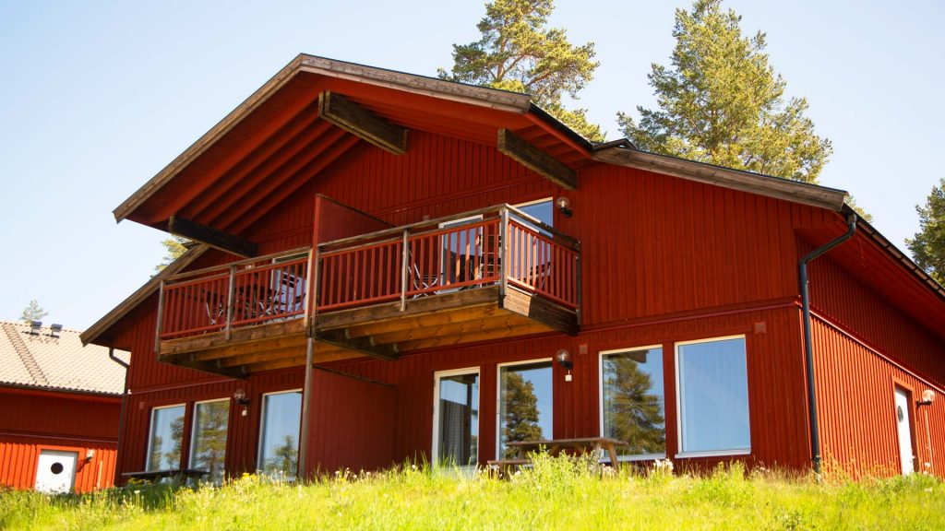
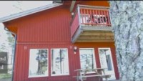
Boendet
Tallbacken 2

Slide 3
Planering
Avresa från Sigtuna 13:00, fredag 17/6
Ankomst Insjöns IP 16:00
Första matchen 17:15 (Lag Blå)
Match för andra laget 18:00 (Lag Vit)
Lag Blå match 2 18:45
Sen middag på campingen, ca. 20:00
Installering i stugorna, tyst 22:00-09:00
Väckning och frukost 07:00 för Lag Blå
Väckning och frukost 08:00 för Lag Vit
Lördag en match 08:45, Lag Blå
Lag Vit 11:45
Lunch på campingen
Lördag eftermiddag på Sommarland till 19:00
Middag på campingen ca. 19:30
Kvällen blir det häng och kanske äventyrsgolf, tyst vid 22:00
Söndag 07:30 väckning, frukost sedan städning
Första match söndag 09:30, sista 15:30
Lunchlåda vid planerna
Efter sista matchen åker vi mot Sigtuna igen

Slide 4
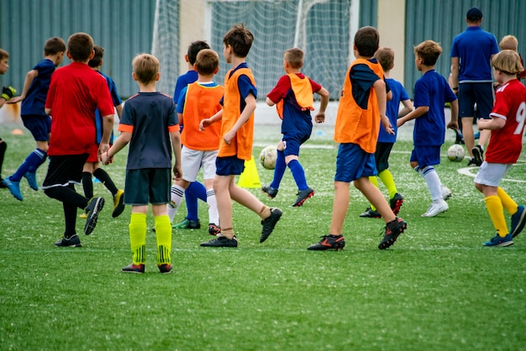
Stugindelning
Stuga 1, Lag Vit: Ledare Robin och Andreas
Albin L, Loke, Nils, Gurra, Max F, Noah, Oskar, Soheil
Stuga 2, Lag Blå: Ledare Johan och Pontus
Albin S, Nateio, Wilmer, Erik, Rasmus, Matteus, Ludde, Filip
Stuga 3, Lag Blå: Mattias och Stefan
Ale, Sigge, Oliver, Tilling, Mael, Elias A,Charlie, Elias N
Stuga 4, Lag Vit: Jonas och Roland
Theo, Axel, Malkoo, Max B, Tom, William, Hubbe

Slide 5
Packlista
Fotbollsskor och benskydd
Flipflops/foppatofflor
Badkläder
Toalettartiklar
Laddare till telefonen
Fickpengar
Överdragskläder
Varm tröja/jacka
Regnkläder
Sängkläder

Slide 6
Spelschema
Sigtuna IF P11 Vit (Stuga 1 och 4)
Fredag 17/6 | 18:00 | Viggbyholm Vit | Insjön 4
Lördag 18/6 | 11:45 | BP 11-17 Svart | Insjön 1
Söndag 19/6 | 09:30 | Täby FK Blå | Insjön 2
Söndag 19/6 | 11:00 | Sollentuna Vaxmora | Insjön 1
Söndag 19/6 | 15:30 | Viggbyholm Blå | Insjön 2
Sigtuna IF P11 Blå (Stuga 2 och 3)
Fredag 17/6 | 17:15 | Viggbyholm Blå | Insjön 2
Fredag 17/6 | 18:45 | BP 11-17 Svart | Insjön 1
Lördag 18/6 | 08:45 | Reymersholm IK | Insjön 2
Söndag 19/6 | 11:45 | Forssa BK Svart | Insjön 1
Söndag 19/6 | 14:45 | Viggbyholm Vit | Insjön 2
Notes:
3-mot-3: 5-7 år
5-mot-5: 8-9 år
7-mot-7: 10-12 år
9-mot-9: 13-14 år
11-mot-11: 15 år och äldre

Slide 7
Hjälp på plats och utestående frågor
Transporter – Hämta lunchlådor på campingen behöver vi hjälp med.
Leksand Sommarland!!!
Simkunnighet?
Matsäck fredag, kraftig matsäck då middag blir ca 20:00 efter två matcher!
Personliga saker tas med respektive husledare, medicin, nallar mm.
Specialkost, allergier - en har anmält!?
Nils fyller år på Söndagen
Kontakta Johan för billigare biljetter för anhöriga till Sommarland!
Övrigt

Slide 8
Kläder!
Nya Matchtröjor!
Från föreningen
Nya shorts!
AB Karl Hedin
Lagkassan innebandy
Dessa används även i innebandy för de som spelar
Nya Strumpor!
AB Karl Hedin
Lagkassan innebandy
Dessa används även I innebandy för de som spelar

Slide 9
Kläder!
Hoodie till alla spelare!
Tack till:
AB Karl Hedin, Andreas Hugoson
Sigtuna Arboristgrupp, Pierre Spiridon Calais.

Slide 10
Supporter!
Original 450kr
Zipped 520kr
Köp en egen supporterhoodie!
Sista chansen för beställning ikväll.
Janina har beställningslista.

Slide 11
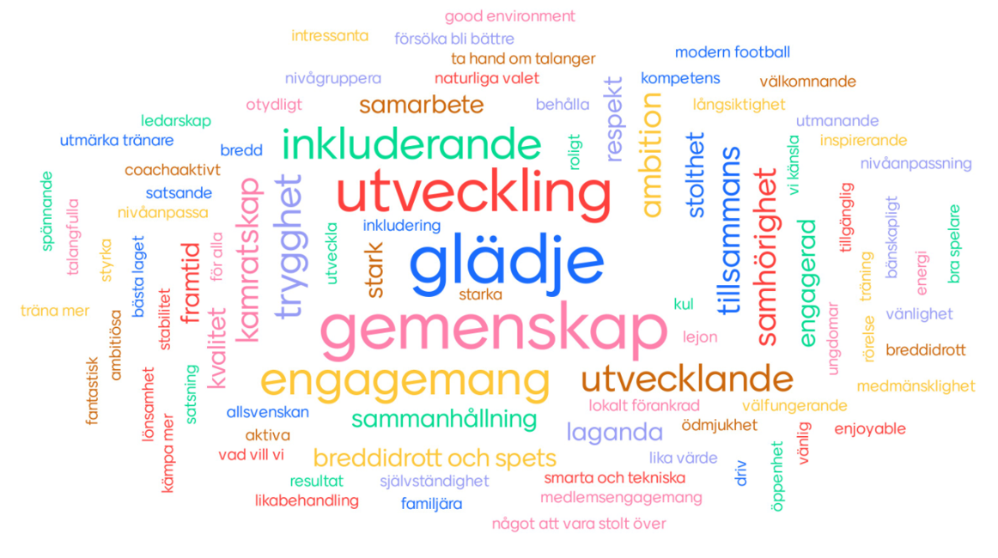
Ord och önskemål från ledarstaben
Pekpinnar:
Se till att anmäla både om spelaren deltar eller ej på aktiviteter!
Kom om man anmält det!
Får man sent förhinder, meddela respektive ledare, framför allt matcher!
Kom i tid till samlingar!
Mellis och vatten!
Föreningens värdegrund:
Glädje
Gemenskap
Utveckling

Slide 12
Trygg Idrott
Föreningens hemsida har information avseende trygg idrott för alla
Handlingsplan och kontaktpersoner
Åtgärdstrappa!
mm

Slide 13
Övrigt?

